Slide 1
No.4-2
依存症の方への支援
実施日： 年 月 日

Slide 2
内 容 |  | 頁
はじめに | 本研修の獲得目標を確認する | 2
 | ワークを行う上での留意点 | 3
本編 | Ⅰ．依存症の種類とその特徴について | 4
 | １．依存症ってなに？
 | ２．どうしてやめられないのか
 | ３．依存症は身近なもの
 | Ⅱ．依存症の方への支援にあたって | 11
 | ◆ワーク やめられないと思うこと、それが有害だと言われたら
 | １．支援にあたっての基本的な考え方・観点
 | ２．主な連携・相談先
 | ３．援助方針策定にあたってのアセスメント時の観点
 | 参考①
 | 参考②
 | Ⅲ．事例で深める！依存症の方への支援 | 25
おわりに | まとめ | 47
 | 獲得目標の確認と振り返り | 48
 | 出典・参考図書・文献 | 49

Slide 3
  依存症についての基本的な知識を学び、支援にあたっての姿勢を理解する

Slide 4






ワークを行う上での留意点
本教材は、受講者のみなさん同士で意見交換をする「ワーク」を取り入れています。
ワークを意義ある時間にするために、以下のルールを守りましょう。
批判しない
「思ったこと」を率直に、自由に話し合う上で大切なルールです。
ネガティブな意見や、「理解できない…」と感じる意見が出てきたとしても、それを頭ごなしに否定はせず、まずはその意見をそのまま受け止めましょう。
みんなの意見を聞く
限られた研修時間を有効に活用するために、参加している人全員が発言の機会を持てるようにしましょう。
聞いたこと、話したことはこの場限りで
安心して話せる場を作るために大切なルールです。
誰かに共有したいと感じたよい話があれば、共有してもよいかどうか、
講師や本人に相談しましょう。
皆さんの仕事においても、重要な視点ですね。

Slide 5

Ⅰ．依存症の種類とその特徴について
ここからは、依存症に関する基本的な知識について学んでいきます。

Slide 6
Ⅰ．依存症の種類とその特徴について
１．依存症ってなに？
依存症とは
特定の何かに心を奪われ、「やめたくてもやめられない」状態になることです。
「依存」する対象は様々ですが、代表的なものに、アルコール・薬物・ギャンブル等があります。
このような特定の物質や行為・過程に対して、やめたくてもやめられない、ほどほどにできない状態をいわゆる依存症といいます。
依存症は本人の意思の強弱や性格の問題でなるわけではなく、依存する物質や行為を使用したことがあれば誰でもなる可能性があります。
依存症は適切な相談や治療により、自分らしい日常生活を取り戻すことができます。
出典：厚生労働省『依存症についてもっと知りたい方へ』,https://www.mhlw.go.jp/stf/seisakunitsuite/bunya/0000149274.html
厚生労働省『依存症の理解を深めるための普及啓発事業 特設サイト』, https://izonsho.mhlw.go.jp/ をもとに作成

Slide 7
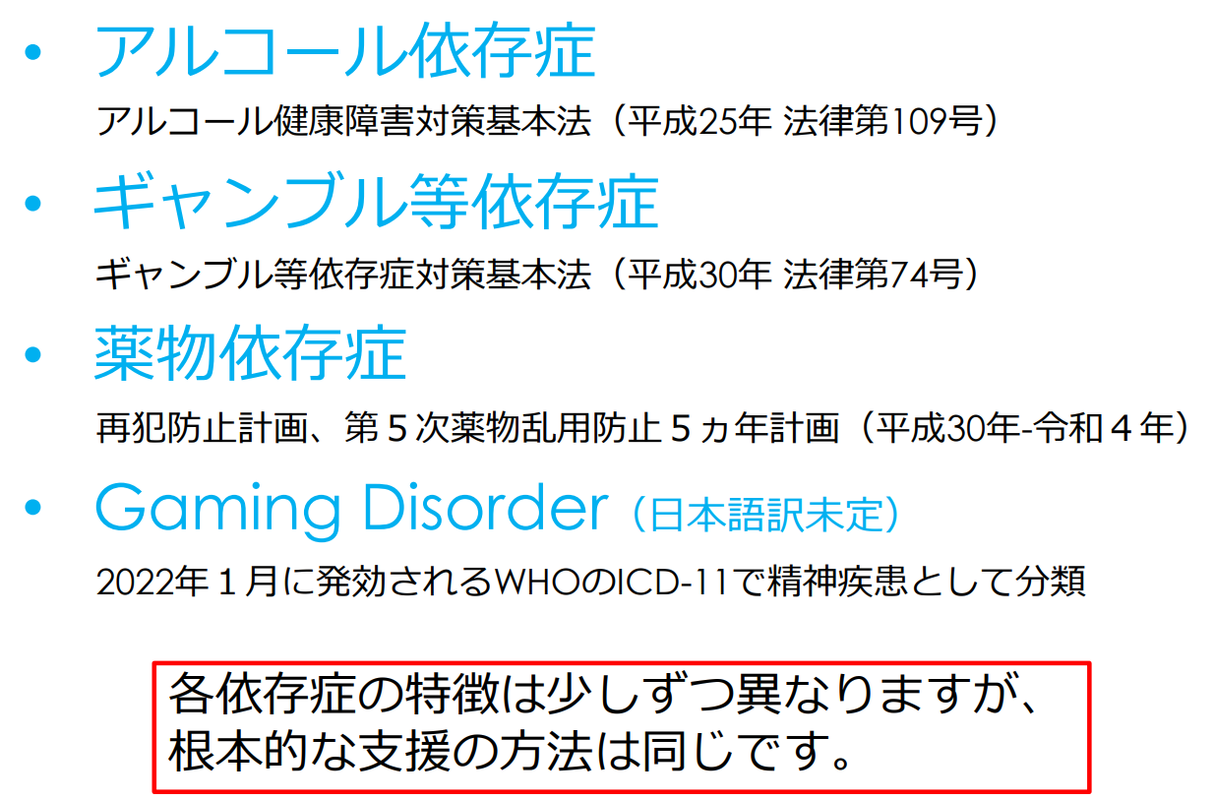
主な「依存症」には、以下のようなものがあります。
ゲーム行動症（一般的には
ゲーム依存と呼ばれています）
出典：厚生労働省社会・援護局障害保健福祉部精神・障害保健課依存症対策推進室「ギャンブル依存症の理解と相談支援の視点」『令和３年度生活困窮者自立支援
制度人材養成研修 相談支援員養成研修』, p6,https://www.mhlw.go.jp/content/12000000/000930603.pdf に一部加工
日本精神神経学会WEBサイト『樋口進先生に「ゲーム行動症」を訊く』,https://www.jspn.or.jp/modules/forpublic/index.php?content_id=65

Slide 8
（続き）
「依存」のかたちには、以下のようなものがあります。
物質への依存（物質依存）
アルコールや薬物といった精神に依存する物質を原因とする依存症状のことを指します。
依存性のある物質の摂取を繰り返すことによって、以前と同じ量や回数では満足できなくなり、次第に使う量や回数が増えていき、使い続けなければ気が済まなくなり、自分でもコントロールできなくなってしまいます（一部の物質依存では使う量が増えないこともあります）
プロセスへの依存（行動嗜癖）
物質ではなく特定の行為や過程に必要以上に熱中し、のめりこんでしまう症状のことを指します。（ギャンブルやゲーム等）
どちらにも共通していることは、繰り返す、より強い刺激を求める、やめようとしてもやめられない、いつも頭から離れないなどの特徴がだんだんと出てくることです。
出典：厚生労働省『依存症についてもっと知りたい方へ』,https://www.mhlw.go.jp/stf/seisakunitsuite/bunya/0000149274.htmlをもとに作成

Slide 9
Ⅰ．依存症の種類とその特徴について
２．どうしてやめられないのか
大きな特徴として、脳の病気（不調）であるということがあります。依存物質や依存行為への欲求がエスカレートし、コントロールができなくなります。
✔誰もがなり得る
依存性のある物質や依存行為が習慣化すると、年齢・性別・社会的立場などに関わりなく、誰でも依存症になる可能性があります。
✔自覚しにくい
症状が徐々に変化するため、異変を自覚しづらいことがあります。
また、「いつでもやめられる」などと思いこんでしまい、支援や治療に繋がりにくいことがあります。
✔周囲に影響を与える
人間関係よりも、依存物質や依存行為を行うことを優先してしまうために、関係が悪化し、家族や周りの人を巻き込んでいきます。
✔周囲から孤立しがち
病気になる前から自分や周囲の人間を信じることができず、辛い体験をしている場合があります。
依存症になることで孤立が進み、ますます依存物質や行動にのめり込むことがあります。
出典：こころの情報サイト『依存症の特徴と症状』, https://kokoro.ncnp.go.jp/disease.php?@uid=819yAWLAzXBx5XZ5

Slide 10
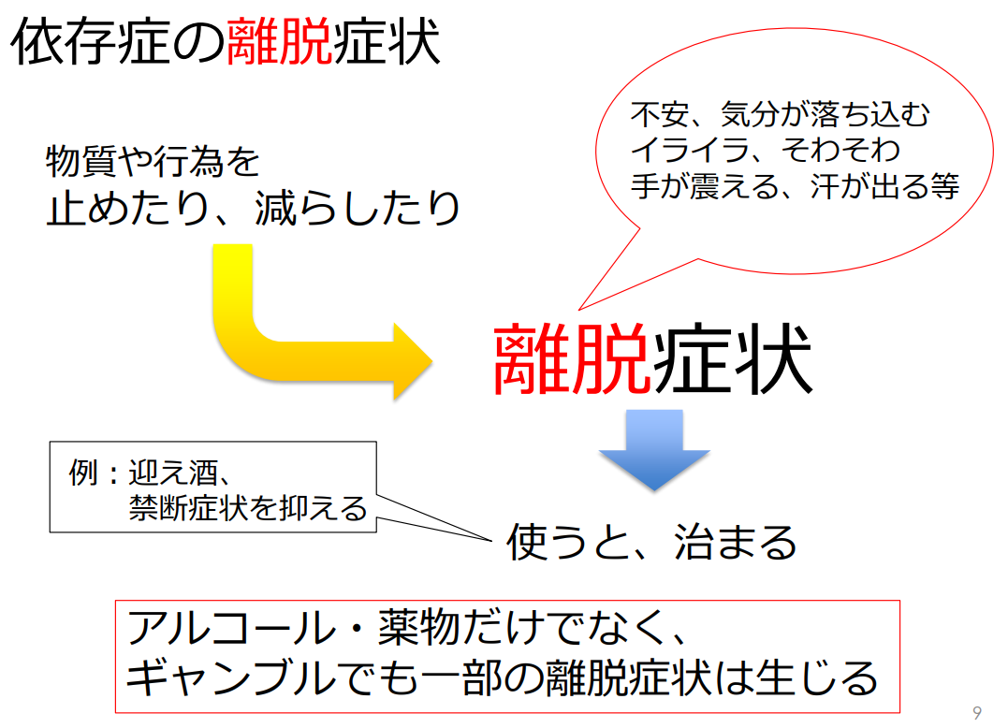
【参考】離脱症状について
出典：厚生労働省社会・援護局障害保健福祉部精神・障害保健課依存症対策推進室「ギャンブル依存症の理解と相談支援の視点」『令和３年度生活困窮者自立支援
制度人材養成研修 相談支援員養成研修』, p9,https://www.mhlw.go.jp/content/12000000/000930603.pdf をもとに作成

Slide 11
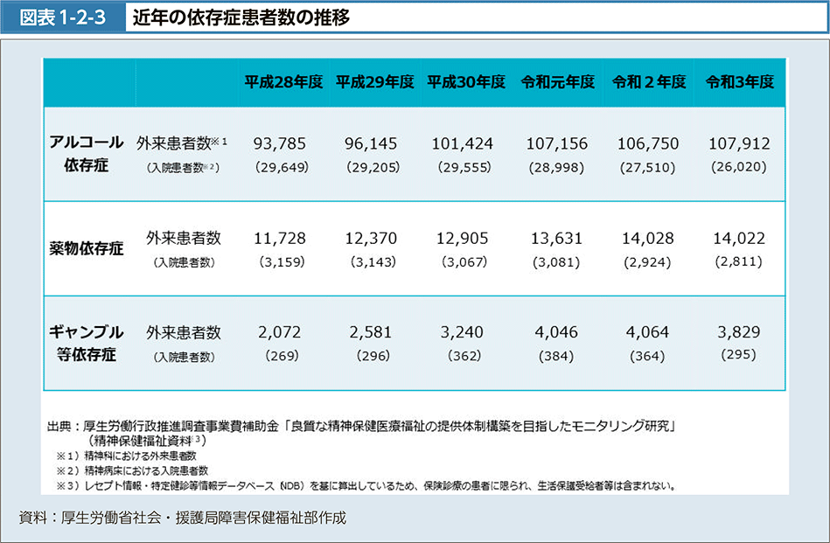
Ⅰ．依存症の種類とその特徴について
３．依存症は身近なもの
依存症患者数の傾向について
依存症は誰にでも起こりえる、身近なものであることを理解しておきましょう。
出典：厚生労働省『令和６年版厚生労働白書』,p65

Slide 12
Ⅱ．依存症の方への支援にあたって
依存症の方への支援は、CWだけでは完結できません。
依存症の方に支援を行う際の留意点と、連携・協働先について学んでいきましょう。

Slide 13
ワーク
あなた自身が、
「これはやめられない」
と思うもの・ことはありますか？
「それが有害であることが分かったので
今後一切やってはいけません」
と言われたら、どう思いますか？
出典：厚生労働省社会・援護局障害保健福祉部精神・障害保健課依存症対策推進室「ギャンブル依存症の理解と相談支援の視点」『令和３年度生活困窮者自立支援
制度人材養成研修 相談支援員養成研修』,p27～28,https://www.mhlw.go.jp/content/12000000/000930603.pdf をもとに作成

Slide 14
Ⅱ．依存症の方への支援にあたって
１．支援にあたっての基本的な考え方・観点
①孤独の病気
依存症は、「孤独の病気」とも言われています。例えば、「学校や職場、家庭などとうまくなじめない」といった孤独感や「常にプレッシャーを感じて生きている」、「自分に自信が持てない」などの不安や焦りからアルコールや薬物、ギャンブルなどに頼るようになってしまい、そこから依存症が始まる場合もあります。
②否認の病気
依存症は「否認の病気」とも言われており、「自ら問題を認めない」ため、本人が病気と認識することは困難です。
一方、家族はアルコールによる暴力やギャンブルによる借金の尻ぬぐいになどに翻弄され、本人以上に疲弊するケースが多くみられます。
依存症当事者に対してやめられないことを責めたり、嘘や約束を破られたことを怒ることで本人を追い詰めると、本人はストレスを感じ、それを解消しようと、余計にアルコールや薬物、ギャンブルなどに頼るようになっていくことが多いといわれています。
初期段階で、無理に症状を認めさせるような言動も避けましょう。
出典：厚生労働省『依存症対策』,https://www.mhlw.go.jp/stf/seisakunitsuite/bunya/0000070789.htmlをもとに作成

Slide 15
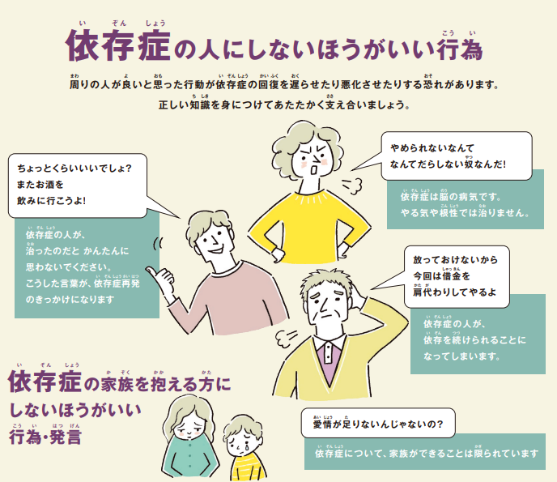
具体的な注意点
出典：厚生労働省『令和4年度 依存症普及啓発リーフレット（やさしい日本語ver）』, https://izonsho.mhlw.go.jp/topics_leaflet.html

Slide 16
アセスメントのポイント～アルコール依存症の方を例に～
日常生活において、飲むべきではないとき（一般的に飲酒しそうにない時間帯、場所等で）に飲酒していないか
過去に、飲酒が原因で失敗や苦い経験を繰り返していないか
飲酒が原因による疾患がないか
⇒手のふるえ、多量の発汗、脈が早くなる、高血圧、吐き気、嘔吐、下痢、イライラ、不安感、うつ状態、幻聴、幻覚といった離脱症状（禁断症状）
⇒肝炎や脂肪肝、膵炎などの疾患や、生活習慣病など
⇒うつ病、不安障害、パニック障害など（背景にアルコール依存症がある場合があります）
家族と同居の場合、家族が結果的に飲酒を支えてしまっていないか
出典：厚生労働省社会・援護局関係主管課長会議資料『自立支援の手引き』,平成20年3月,p116～117をもとに作成

Slide 17
支援時の留意点～アルコール依存症の方を例に～
◆専門的な医療機関への受診が支援の第１歩である。（継続通院を確保するため、必要に応じて通院報告の励行を求める）
◆飲酒の確認を行い、危機管理を念頭においた見守りを行う。飲酒して来所した場合は、再来所を指示する。
◆主治医、保健師、医療ソーシャルワーカー等との連携のもと、回復に向けた歩みを支援する。
◆必要に応じて家族及び扶養義務者に助言等を行う。
◆医療機関、保健所と連携して自助グループヘの参加に向けた支援を行う。（パンフレット等を用意）
⇒見たことがないと勧められません。一度見学しましょう。
◆自助グループに通う交通費の取扱いを検討する。適宜、ケース診断会議等に諮り、支援方針を明確にしたうえで、組織的な対応及び関係機関との連携の確保に努める。
出典：厚生労働省社会・援護局関係主管課長会議資料『自立支援の手引き』,平成20年3月,p118をもとに作成

Slide 18
ここまでの内容を振り返ってみましょう。
どうしてなる？
どのような病気？
どのような状態？
ある特定の行為を繰り返しているうちに脳の回路が変化して、自分の意思ではやめられない状態になってしまう脳の病気です。
決して「根性がない」とか「意思が弱い」からではありません。依存症は、条件さえ揃えば、誰でもなる可能性があり、特別な人だけがなるわけではないのです。
自覚しづらく、孤立してしまいがちです。
病気になる前から自分や周囲の人間を信じることができず、辛い体験をしている場合があります。
依存症の診断には専門的な知識が必要ですが、特に大切なのは本人や家族が苦痛を感じていないか、生活に困りごとが生じてないか、という点です。
本人や家族の健全な社会生活に支障が出ないように、どうすべきかを考えなくてはなりません。
CWとしては、依存症の判断をするのではなく、関係機関との適切な連携を心掛けることが大切です。
出典：厚生労働省『依存症についてもっと知りたい方へ』をもとに作成,https://www.mhlw.go.jp/stf/seisakunitsuite/bunya/0000149274.html

Slide 19
Ⅱ．依存症の方への支援にあたって
２．主な連携・相談先
ここからは、依存症の方への支援にあたり、主な連携先となる機関等について確認していきます。
①保健所
こころの健康、保健、医療、福祉に関する相談、未治療、医療中断の方の受診相談、思春期問題、ひきこもり相談、アルコール・薬物・ギャンブル等依存症の家族相談など幅広い相談を行っています。
相談は電話相談、面談による相談があり、保健師、医師、精神保健福祉士などの専門職が対応します。また、相談者の要望によって、保健師は家庭を訪問して相談を行うこともできます。
保健師は地域を分担して受け持っており、たいていの場合相談者の居住地の担当保健師がその相談に対応します。自分の担当地域の保健師と会っておくと、その後の相談がスムーズに進みます。
②精神保健福祉センター
精神保健福祉センターは各都道府県・政令指定都市ごとに1か所ずつあります（東京都は3か所）。「こころの健康センター」などと呼ばれている場合もあります。
センターでは、こころの健康についての相談、精神科医療についての相談、社会復帰についての相談、アルコール・薬物・ギャンブル依存症の家族の相談、ひきこもりなど思春期・青年期問題の相談、認知症高齢者相談など精神保健福祉全般にわたる相談を電話や面接により行っています。センターの規模によって異なりますが、医師、看護師、保健師、精神保健福祉士、臨床心理技術者、作業療法士などの専門職が配置されています。
このほか、センターによって、デイケア、家族会の運営など各種の事業を行っていますが、センターによって事業内容が異なってます。
出典：厚生労働省『依存症対策』,https://www.mhlw.go.jp/stf/seisakunitsuite/bunya/0000070789.html

Slide 20
（続き）
③依存症相談拠点
都道府県及び指定都市では、「依存症対策地域支援事業」において、依存症相談員を配置した相談拠点の設置を進めています。
相談拠点を確認しておきましょう。依存症対策全国センターHPでも確認できます。
④自助グループ・回復支援施設
自助グループ・回復支援施設とは、アルコールの問題や薬物依存の問題、病的賭博などの問題などを抱えた人たちが同じ問題を抱えた人と自発的に、当事者の意志でつながり、結びついた集団のことをいいます。
一人で自分の問題から脱却することはむずかしいですが、グループメンバーと体験を共有し、分かちあい、自分の抱える問題や悩みをしっかりと直視して自分を変化させていくことができます。
問題別に様々な自助グループ・回復支援施設があります。
⑤家族会・家族の自助グループ
家族会・家族の自助グループとは、依存症者を家族にもつ人たちが、お互いに悩みを分かちあい、共有し、連携することでお互いに支えあう会です。支えあいを通して、依存症者、また家族全体も良い方向に変化します。
家族会・家族の自助グループによって頻度はまちまちですが定期的（週1回、月1回、年数回など）に会を催しているところが大半です。
活動内容は家族会・家族の自助グループによって異なりますが、例えば、家族同士の交流を主眼に家族としての困りごとを話し合ったり、普及啓発活動としてフォーラムやシンポジウムを企画したりします。また行政などへの要望・働きかけなどの社会的な活動も精力的に行っています。
精神保健福祉センター・保健所・市町村などで、連絡先、入会方法、活動内容などの具体的な情報を提供してくれます。
出典：厚生労働省『依存症対策』,https://www.mhlw.go.jp/stf/seisakunitsuite/bunya/0000070789.html

Slide 21
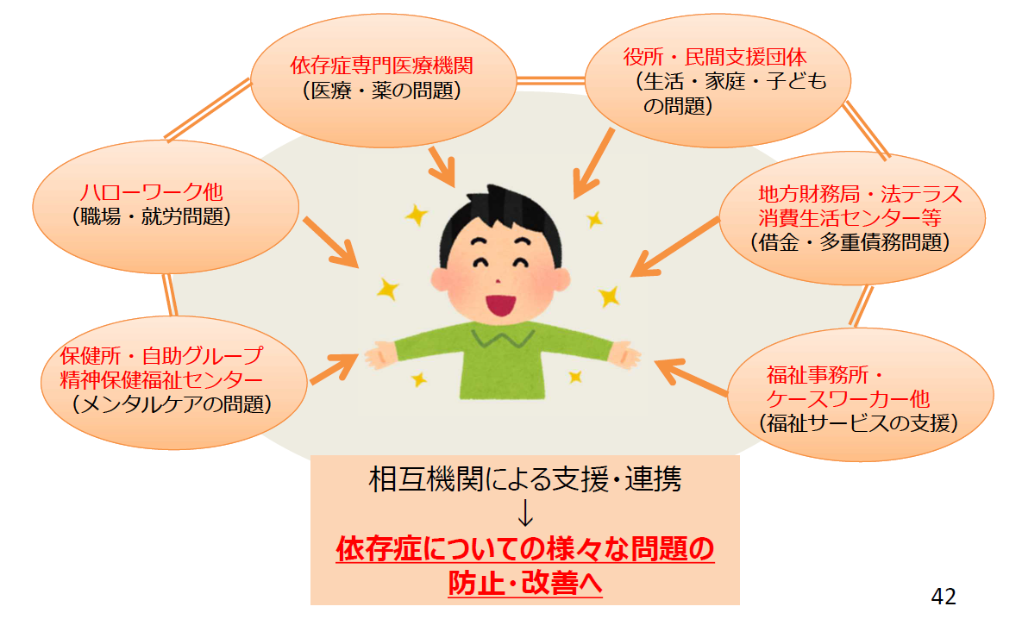
（続き）
依存症の方への支援は、多くの機関による支援・連携が不可欠であるとされています。
福祉事務所・ケースワーカーも、その1つの主体です。下図にある様々な機関と相互に連携しながら支援していくことで、依存症についての様々な問題の防止・改善につながっていきます。
出典：厚生労働省社会・援護局障害保健福祉部精神・障害保健課依存症対策推進室「ギャンブル等依存症と行政施策について」
『令和6年度 生活保護担当ケースワーカー全国研修会』,p42をもとに作成

Slide 22
Ⅱ．依存症の方への支援にあたって
３．援助方針策定にあたってのアセスメント時の観点
援助方針策定に当たっての留意点
本人の生活状況を踏まえ、個々の自立に向けた課題を把握します。
アセスメントに当たっては、支援対象者の持つ良い点や力を大切にしていく視点が必要です。
世帯類型を問わず留意したい点
◆基礎的な内容 生活状況や健康状態、就労に向けた阻害要因など、世帯が抱える課題はあるか 世帯の課題を踏まえ、活用可能な他法他施策や必要な福祉サービス、関係機関などはあるか 自立支援プログラムや被保護者就労支援事業などの各種事業の活用はどうか ◆扶養・資産に関する内容 扶養義務者との関係はどうか（今後の意向を含む） 緊急時等にすぐに対応してくれる方がいるか（扶養義務者を含む） 負債の状況はどうか 等 ◆生活状況 生活習慣はどうか、日中の過ごし方はどうか 交友関係や近隣住民との関係はどうか

Slide 23
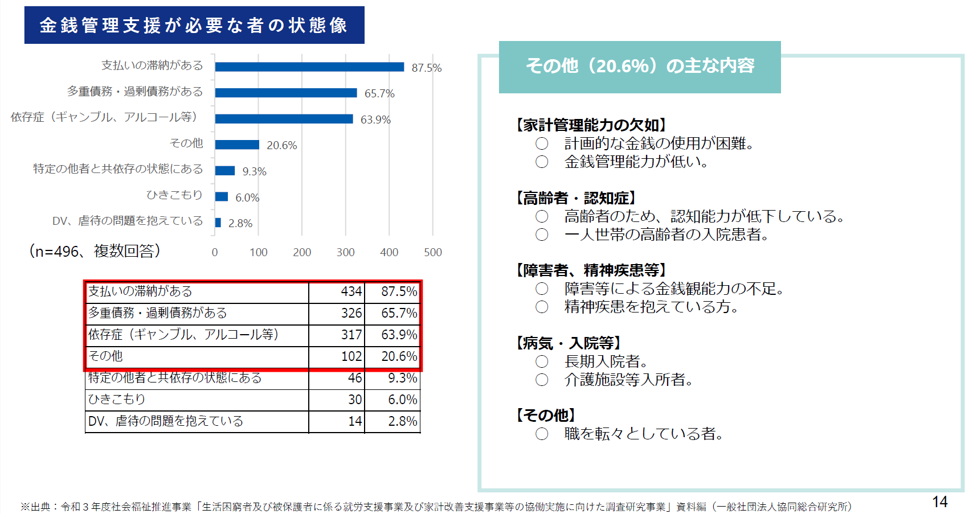
参考①
依存症の方は金銭管理や家計改善が必要な状態にある場合もあります。
出典：厚生労働省「資料４ 家計改善支援等のあり方について」『社会保障審議会生活困窮者自立支援及び生活保護部会（第20回）』,令和４年9月13日,p14を
もとに作成

Slide 24
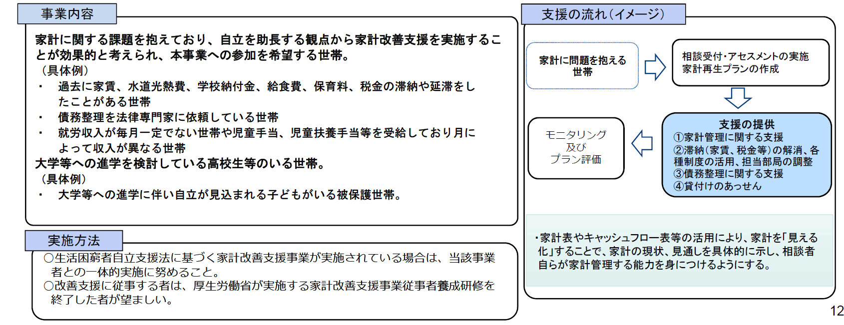
国の資料をもとに新規作成
（続き）
家計管理に課題のある方に対しては、被保護者家計改善支援事業が活用できます。
各自治体の実施状況をご確認下さい。
被保護者家計改善支援事業は、世帯の自立に向けて家計に関する課題を抱える被保護者世帯に対する家計管理方法の提案支援を行うとともに、大学等への進学を検討している高校生等のいる世帯に対する、進学に向けた費用についての相談や助言等を行うものです。
家計に焦点を当てた個別的な働きかけを通じて、家計改善の意欲、更には生活力を高め、自力で家計管理を行うことを支援するものであり、生活の質の向上や自立に向けた基盤づくりにも効果があると考えられています。
出典：厚生労働省「資料４ 家計改善支援等のあり方について」『社会保障審議会生活困窮者自立支援及び生活保護部会（第20回）』,令和４年9月13日, p4及
びp12をもとに作成

Slide 25
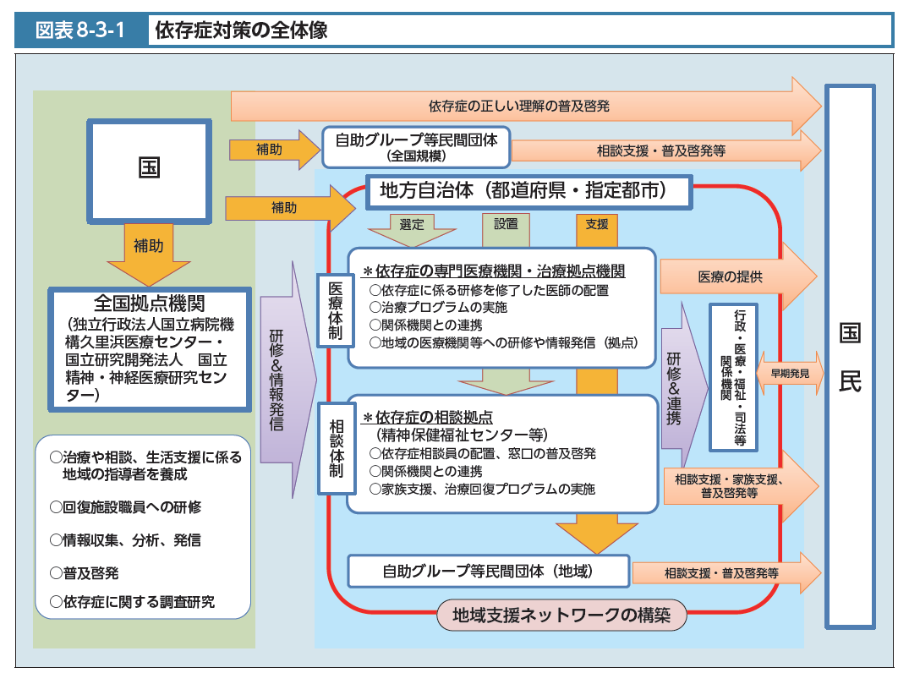
参考②
国の資料をもとに新規作成
依存症対策の全体像は以下の通りです。
出典：厚生労働省『令和６年版厚生労働白書』,p437

Slide 26
Ⅲ．事例で深める！依存症の方への支援
「依存症の方」の事例検討に取り組んでみましょう。
ここでは、例題をもとに、「①課題分析」「②ストレングスの検討」「③氷山モデルでの理解」「④（改めて）課題分析」 「⑤援助方針の策定」の５つのステップで、対象者の理解を深めていきます。
この枠組みを使用して、日々の業務の中で「今後どのように支援していけばよいだろう？」と感じている事例についても、検討してみてください。

Slide 27
この事例検討は、以下のプロセスですすめていきます。
躓いたら、研修教材「No.3-5 アセスメントと援助方針の策定」も参考にしていただきながら、ポイントを確認しましょう。
事前準備（事例の概要を記入）
課題分析
１
ストレングスの検討
２
氷山モデルでの理解
３
（改めて）課題分析
４
援助方針の策定
５

Slide 28
はじめに：検討したい事例の概要
分かっていることだけで
かまいません
世帯・続柄 |  | 性別 | 年齢 | 職業 | 収入
1 | 主 | 男 | 41 | 無職 | 無
アルコール依存症と肝硬変を患い入院治療を行っていたが、入院中に飲酒、無断外泊、看護師への暴言などがあり強制退院となる。居住支援法人の支援を受けて、新たにアパートを借り居宅生活を開始した。居住支援法人の職員が見守りのため自宅を訪問すると、ほぼ毎回飲酒している。
姉とは関係良好であったが、主がアルコール依存症になったことを契機に関係が悪化。（姉は別の市で生活保護受給中）
ケースワーカーには「いつか姉と子どもに会いたい」と話す。
【世帯の概要】
【家族関係図】
木造２階建ての１ルームアパートの１階に居住。家賃は住宅扶助基準内。
退院にあたり保証人がおらず保証協会を利用して住宅を確保した。
（姉は生活保護受給し収入無し）
自宅内は整頓されており、清潔に保たれている。
食事はほとんど摂っておらず、保護費の多くを酒の購入にあてている。訪問の都度、飲酒している。
現在、通院は中断している。
【住環境・日常生活の状況】
保護の種類 | 生活扶助・住宅扶助・医療扶助
保護歴 | 5年前に保護申請、開始となり現在に至る。
要介護度 | 無
障害手帳 | 無
傷病 | 〔病名〕アルコール依存症、重度肝硬変
ADL | 現在のところ問題ない。
資産 | 活用可能な資産なし | 負債 | 無し
収入、給付 | 無し
主は県内某市で長男として出生、姉１人あり。小学生の頃に父母が離婚し母に育てられるも数年前に母死亡。父の所在は不明。
高校卒業後IT企業に就職しシステムエンジニアとして勤める。20歳の時に職場結婚。21歳の時に長男誕生。
33歳の時に妻の不倫が原因で離婚。子どもは前妻が引き取る。
それまではきっちり仕事をこなし実直と評価されていたが、離婚後飲酒量が増え、体調を崩し35歳の時に退職。通院するとアルコール依存症及び肝硬変と診断され入院。医療費の支払いが困難であるため生活保護の申請に至る。
【生活歴】
体調を気遣って通院を促しても拒否が強い。
食事も摂れておらず、体調が気がかり。
【事例提出者が困っていること】
27

Slide 29


STEP1：主の課題を分析する
事例を読み、どのような課題があるか考えてみましょう。
主以外の世帯員がいれば、世帯員も含めて考えてみましょう。
「3つの自立」の観点から
考えてみることも有効です
記入後、グループで共有してみましょう。
28

Slide 30
STEP1：主の課題を分析する
事例を読み、どのような課題があるか考えてみましょう。
主以外の世帯員がいれば、世帯員も含めて考えてみましょう。
「3つの自立」の観点から
考えてみることも有効です
１．日常生活の側面における課題（健康・住まい・生活・就労・家族関係など）
・飲酒量が多い。
・通院できていない。
・栄養のある食事がとれていない。
２．社会生活の側面における課題（人との交流・近隣や地域との関わり・社会参加など）
・親族含めて、他者との交流がない。
・社会とのつながりがない。
３．経済的な側面における課題（収入・債務・家計のやりくりなど）
・保護費の多くを酒の購入にあてている。
記入後、グループで共有してみましょう。
29

Slide 31
STEP2：主のストレングスを考える
課題解決にあたっては、「課題（できていないこと・取り組むべきこと）」だけでなく、本人のもつ強みやよいところ（ストレングス）も把握し、支援の方向性を検討していくことが大切です。
【ストレングスの例】
①性質・性格 | ②技能・才能 | ③環境 | ④関心・願望
正直である | 金銭管理が正確 | 相談できる家族がいる | 読書が好き
思いやりがある | 記憶力が高い | 心の支えになっている猫がいる | 魚釣りが好き
勤勉である | 花を生けられる | 年金を受給している | 映画が好き
親切である | 数字が得意 | 安心して暮らせる 住まいがある | コーヒーが好き
辛抱強い | 英語が得意 | 近所に親友がいる | 将来の夢がある
感性が豊か | 野球に詳しい | 近所に 子育てサロンがある | 旅行がしたい
： | ： | ： | ：
☞上記のストレングスの例を参考に、主のストレングスを考えてみましょう。

Slide 32
STEP2：主のストレングスを考える
主のストレングスを挙げてみましょう。
①性質・性格 | ②技能・才能 | ③環境 | ④関心・願望
記入後、グループで共有してみましょう。
31

Slide 33
STEP2：主のストレングスを考える
主のストレングスを挙げてみましょう。
①性質・性格 | ②技能・才能 | ③環境 | ④関心・願望
・実直である。 ・自分の考えを伝えられる。 ・家族（姉・子ども）への愛情をもっている。 | ・長年、システムエンジニアとして働き、評価される技術を持っている。 ・自宅は清潔に保たれている。 | ・在宅生活ができている。 ・居住支援法人が定期的に訪問している。 ・アルコール依存症の治療ができる病院がある。 ・ケースワーカーが支援している。 | ・いつか姉と子どもに会いたい。
記入後、グループで共有してみましょう。
32

Slide 34
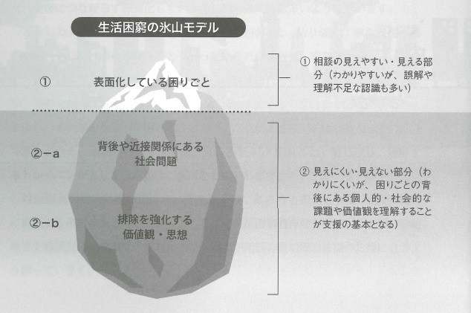
STEP3：主の課題の背景にあるものを考える～氷山モデル～
下図は「生活困窮の氷山モデル」といわれるものです。目の前にいる相談者・要保護者の言葉や行動を通じて、その人がおかれている状況や背景に目を向けられるよう、身につけておきたい考え方です。
ここがポイント
☞事例の主の困りごとと、その背景にあるものを考えてみましょう。
出典：社会的包摂サポートセンター編『相談支援員必携 事例で見る生活困窮者』,中央法規出版,2015年,p4をもとに作成

Slide 35
STEP3：主の課題の背景にあるものを考える～氷山モデル～
氷山モデルを用いて、主の課題の背景にあるものを考えてみましょう。
①表面化している困りごと
②-a 背後や近接関係にある社会問題
②-b 排除を強化する価値観・思想
出典：社会的包摂サポートセンター編『相談支援員必携 事例で見る生活困窮者』,中央法規出版,2015年,p4をもとに作成

Slide 36
STEP3：主の課題の背景にあるものを考える～氷山モデル～
氷山モデルを用いて、主の課題の背景にあるものを考えてみましょう。
①表面化している困りごと
・飲酒量が多く、体調を崩したことがある
・仕事ができていない
②-a 背後や近接関係にある社会問題
・アルコール依存症
・アルコール依存症への誤解や理解不足
・雇用環境の厳しさ
・居場所のなさ
②-b 排除を強化する価値観・思想
・働かない男性は一人前でない
・アルコール依存症者に対する偏見
（意思が弱いのでやめられないなど）
・生活保護受給者に対する偏見
出典：社会的包摂サポートセンター編『相談支援員必携 事例で見る生活困窮者』,中央法規出版,2015年,p4をもとに作成

Slide 37
STEP4：（改めて）主の課題を分析する
STEP2の「主のストレングス」とSTEP3の「主の課題の背景にあるもの」を踏まえて、STEP1で作成した「主の課題（世帯員も含む）」を改めて分析してみましょう。（付箋に書いて、上から貼り付けましょう）
「ストレングス」や「課題の背景」を踏まえて、追加や修正があるか、見直してみましょう
【STEP1のシートに加筆・修正を行ってください】
（例えば）
新たに見つかった課題を付箋で追加
課題の背景にあるものを付箋で追加
36

Slide 38
STEP4：（改めて）主の課題を分析する
STEP2の「主のストレングス」とSTEP3の「主の課題の背景にあるもの」を踏まえて、STEP1で作成した「主の課題（世帯員も含む）」を改めて分析してみましょう。（付箋に書いて、上から貼り付けましょう）
「ストレングス」や「課題の背景」を踏まえて、追加や修正があるか、見直してみましょう
１．日常生活の側面における課題（健康・住まい・生活・就労・家族関係など）
・飲酒がやめられない。
・通院できていない。
・栄養のある食事がとれていない。
２．社会生活の側面における課題（人との交流・近隣や地域との関わり・社会参加など）
・社会とのつながりがない。
・姉にも子どもにも会えない。
３．経済的な側面における課題（収入・債務・家計のやりくりなど）
・保護費の多くを酒の購入にあてている。
自分ではどうしようも
できないのかも…
孤独を感じている
のかも…
37

Slide 39
STEP5：課題解決の方法を検討する～援助方針の策定～
課題分析の結果を踏まえ、「③援助方針」を「①援助目標（中長期）」「②援助目標（短期）」に沿って、策定してみましょう。
「援助方針」の前に、「目標」を明確にする必要があります。
（①⇒②⇒③の順番で考えてみてください。②⇒①でも結構です。）
③援助方針 | ②援助目標（短期） | ①援助目標（中長期）
※②の短期の目標を達成する ための、具体的な取組 （本人・福祉事務所）を記入 してください。 | ※短期の目標（希望） を記入してください。 | ※中長期の目標（希望） を記入してください。
記入後、グループで共有してみましょう。

Slide 40
STEP5：課題解決の方法を検討する～援助方針の策定～
課題分析の結果を踏まえ、「③援助方針」を「①援助目標（中長期）」「②援助目標（短期）」に沿って、策定してみましょう。
「援助方針」の前に、「目標」を明確にする必要があります。
（①⇒②⇒③の順番で考えてみてください。②⇒①でも結構です。）
③援助方針 | ②援助目標（短期） | ①援助目標（中長期）
※②の短期の目標を達成する ための、具体的な取組 （本人・福祉事務所）を記入 してください。 | ※短期の目標（希望） を記入してください。 | ※中長期の目標（希望） を記入してください。
・保健師と連携し、今後の治療、療養について検討する。
・自助グループの情報を提供し、同行してみる。
・アルコール依存症の治療
・自助グループへの参加
・肝硬変の治療（定期的な通院と服薬）
・医療機関と自助グループに
つながり、病状と気持ちの
安定を得る。
・姉にも本人のおかれた状況や背景及びアルコール依存症についての理解を促す。
・親族との交流
・（希望）姉と子どもに定期的
に会えるようになる。
・心身の状態が落ち着いたタイミングで、就労に向けた準備ができるよう就労準備支援事業の支援員と連携する。
・スキルを活かせる場や本人の関心事を一緒に模索する。
・スキルや本人の関心事を活かして復職する。
援助方針の策定にあたっては、本人のおかれている状況の理解につとめ、本人の想い、願いを大切にしながら、
できるだけ本人と一緒に検討することが大切です。
記入後、グループで共有してみましょう。

Slide 41
参考資料：枠組み

Slide 42
事前準備：検討したい事例の概要
世帯・続柄 |  | 性別 | 年齢 | 職業 | 収入
【世帯の概要】
【家族関係図】
【住環境・日常生活の状況】
保護の種類
保護歴
要介護度
障害手帳
傷病
ADL
資産 |  | 負債
収入、給付
【生活歴】
【事例提出者が困っていること】
41

Slide 43
STEP1：主の課題を分析する
事例を読み、どのような課題があるか考えてみましょう。
主以外の世帯員がいれば、世帯員も含めて考えてみましょう。
「3つの自立」の観点から
考えてみることも有効です
記入後、グループで共有してみましょう。
42

Slide 44
STEP2：主のストレングスを考える
主のストレングスを挙げてみましょう。
①性質・性格 | ②技能・才能 | ③環境 | ④関心・願望
記入後、グループで共有してみましょう。
43

Slide 45
STEP3：主の課題の背景にあるものを考える～氷山モデル～
氷山モデルを用いて、主の課題の背景にあるものを考えてみましょう。
①表面化している困りごと
②-a 背後や近接関係にある社会問題
②-b 排除を強化する価値観・思想
出典：社会的包摂サポートセンター編『相談支援員必携 事例で見る生活困窮者』,中央法規出版,2015年,p4をもとに作成

Slide 46
STEP4：（改めて）主の課題を分析する
STEP2の「主のストレングス」とSTEP3の「主の課題の背景にあるもの」を踏まえて、STEP1で作成した「主の課題（世帯員も含む）」を改めて分析してみましょう。（付箋に書いて、上から貼り付けましょう）
「ストレングス」や「課題の背景」を踏まえて、追加や修正があるか、見直してみましょう
【STEP1のシートに加筆・修正を行ってください】
（例えば）
新たに見つかった課題を付箋で追加
課題の背景にあるものを付箋で追加
45

Slide 47
STEP5：課題解決の方法を検討する～援助方針の策定～
課題分析の結果を踏まえ、「③援助方針」を「①援助目標（中長期）」「②援助目標（短期）」に沿って、策定してみましょう。
「援助方針」の前に、「目標」を明確にする必要があります。
（①⇒②⇒③の順番で考えてみてください。②⇒①でも結構です。）
③援助方針 | ②援助目標（短期） | ①援助目標（中長期）
※②の短期の目標を達成する ための、具体的な取組 （本人・福祉事務所）を記入 してください。 | ※短期の目標（希望） を記入してください。 | ※中長期の目標（希望） を記入してください。
記入後、グループで共有してみましょう。

Slide 48
まとめ
本研修の獲得目標の再確認
依存症についての基本的な知識を学び、支援にあたっての
姿勢を理解する
講師からのメッセージ
（記載例）
依存症の診断には専門的な知識が必要ですが、
特に大切なのは本人や家族が苦痛を感じていないか、
生活に困りごとが生じてないか、という点です。
本人や家族の健全な社会生活に支障が出ないように、
どうすべきかを考えなくてはなりません。
関係機関との適切な連携を心掛けながら支援していきましょう！

Slide 50
【教材作成に用いた資料】
厚生労働省『依存症についてもっと知りたい方へ』 （最終閲覧日：令和7年3月26日） https://www.mhlw.go.jp/stf/seisakunitsuite/bunya/0000149274.html
厚生労働省『依存症の理解を深めるための普及啓発事業 特設サイト』 （最終閲覧日：令和7年3月26日）https://izonsho.mhlw.go.jp/
厚生労働省社会・援護局障害保健福祉部精神・障害保健課依存症対策推進室「ギャンブル依存症の理解と相談支援の視点」『令和３年度生活困窮者自立支援制度人材養成研修 相談支援員養成研修』（最終閲覧日：令和7年3月26日）https://www.mhlw.go.jp/content/12000000/000930603.pdf
『樋口進先生に「ゲーム行動症」を訊く』公益社団法人日本精神神経学会 （最終閲覧日：令和7年3月26日）https://www.jspn.or.jp/modules/forpublic/index.php?content_id=65
こころの情報サイト『依存症の特徴と症状』 （最終閲覧日：令和7年3月26日） https://kokoro.ncnp.go.jp/disease.php?@uid=819yAWLAzXBx5XZ5
厚生労働省『令和６年版厚生労働白書－こころの健康と向き合い、健やかに暮らすことのできる社会に－』
（最終閲覧日：令和7年3月25日） https://www.mhlw.go.jp/stf/wp/hakusyo/kousei/23/index.html
厚生労働省『依存症対策』 （最終閲覧日：令和7年3月26日）https://www.mhlw.go.jp/stf/seisakunitsuite/bunya/0000070789.html
厚生労働省『令和4年度 依存症普及啓発リーフレット（やさしい日本語ver）』 （最終閲覧日：令和7年3月26日）https://izonsho.mhlw.go.jp/topics_leaflet.html
神奈川県精神保健福祉センター相談課『依存症対応のヒント 家族のためのワークブック』（最終閲覧日：令和7年3月26日） https://www.pref.kanagawa.jp/docs/nx3/cnt/izon/workbook.html
横浜市健康福祉局こころの健康相談センター『横浜市『イチから学ぶ依存症支援』』,令和5年10月発行第2版 （最終閲覧日：令和7年3月26日）
https://www.city.yokohama.lg.jp/kenko-iryo-fukushi/kenko-iryo/kokoro/izonsho/shiensya/izon_renkei.html
山本由紀「依存症の理解と支援・社会資源」『令和6年度 生活保護担当ケースワーカー全国研修会』,2024年.
厚生労働省社会・援護局関係主管課長会議資料『自立支援の手引き』,平成20年3月.
厚生労働省社会・援護局障害保健福祉部精神・障害保健課依存症対策推進室「ギャンブル等依存症と行政施策について」『令和6年度 生活保護担当ケースワーカー全国研修会』.
厚生労働省「資料４ 家計改善支援等のあり方について」『社会保障審議会生活困窮者自立支援及び生活保護部会（第20回）』,令和４年9月13日.
社会的包摂サポートセンター編『相談支援員必携 事例で見る生活困窮者』中央法規出版,2015年.

